Slide 1
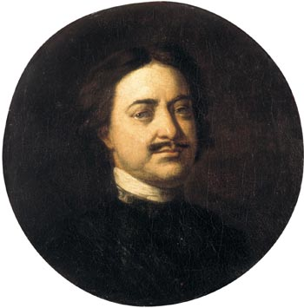
Российское государство при Петре
Великом – «цивилизация с кнутом в руке»

Slide 2
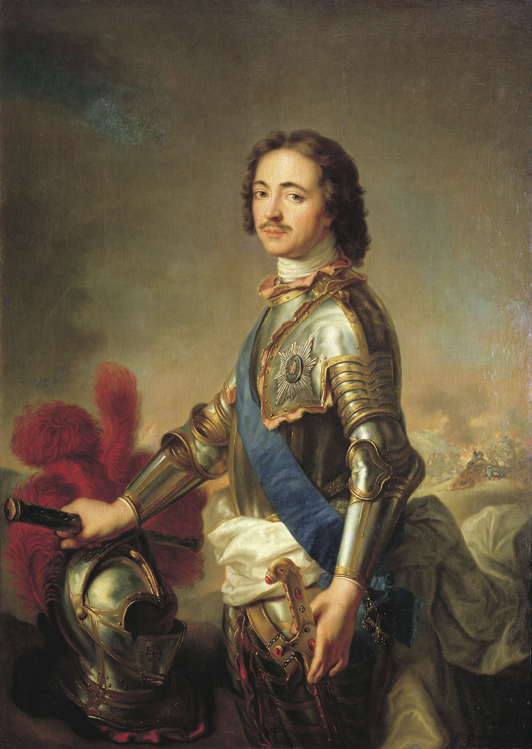
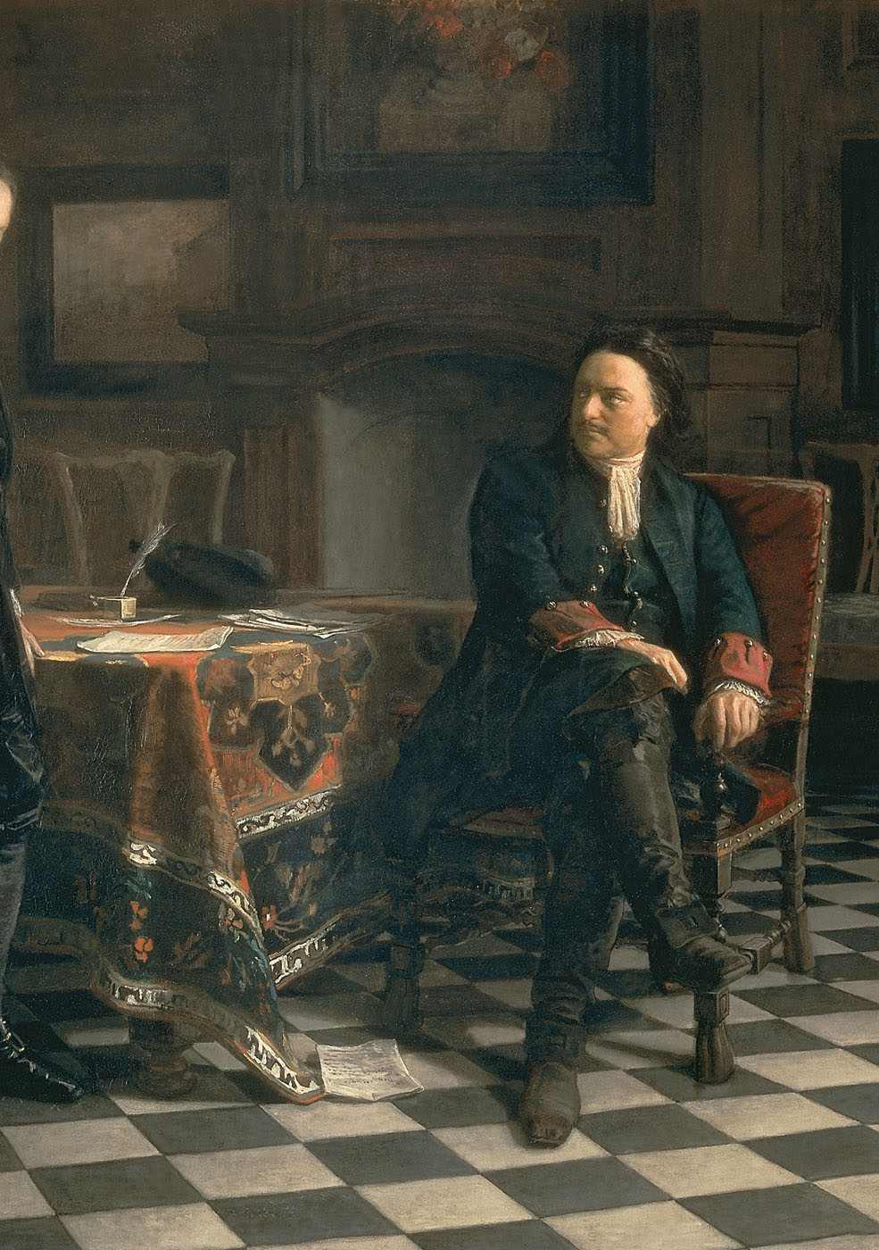
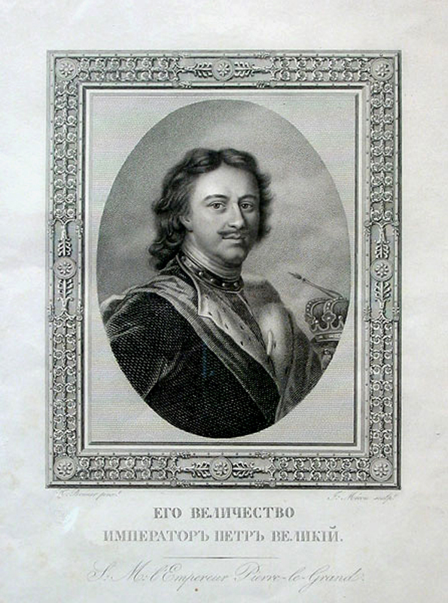

Slide 3
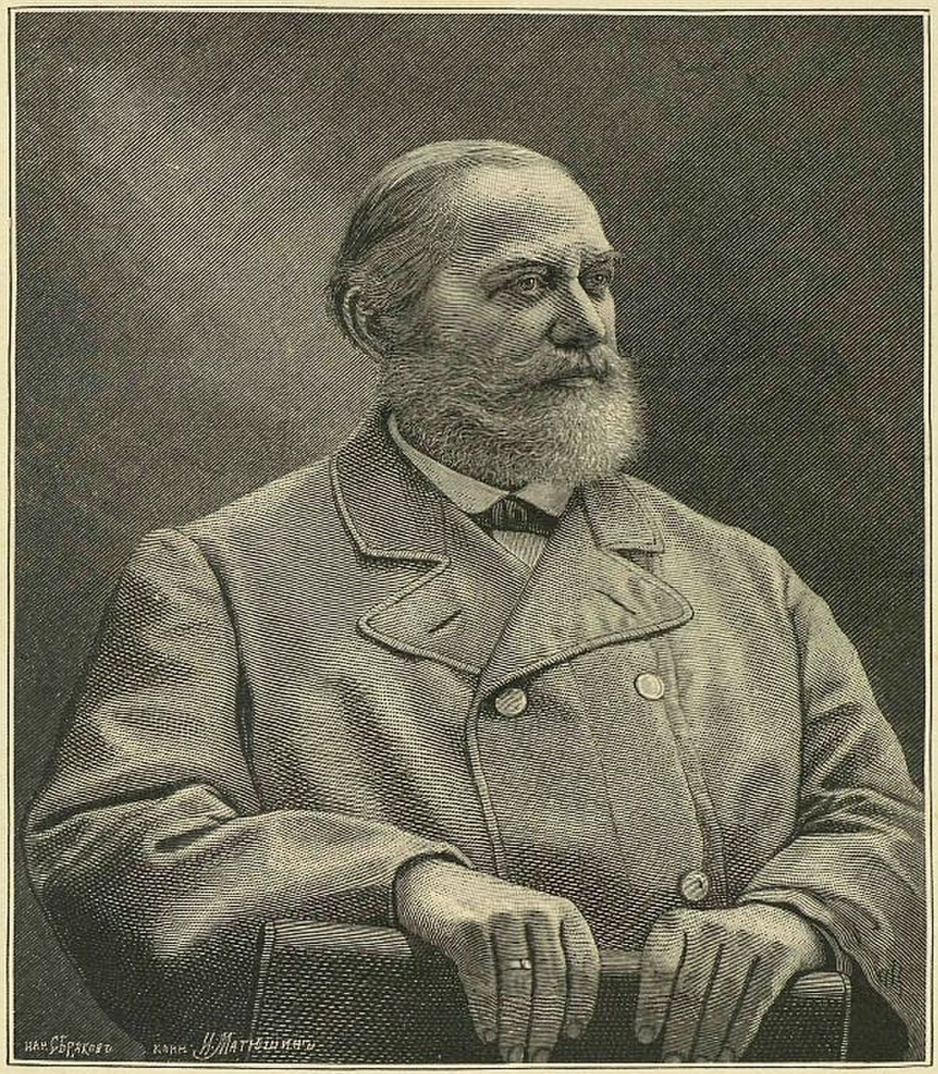
Петр не был вовсе славолюбцем-завоевателем и в этом явился полным представителем своего народа, не завоевательного по природе племени и по условиям своей исторической жизни. Гений Петра высказался в ясном уразумении положения своего народа, он сознал, что его обязанность — вывести слабый, бедный, почти неизвестный народ из этого печального положения посредством цивилизации.
С.М. Соловьев

Slide 4
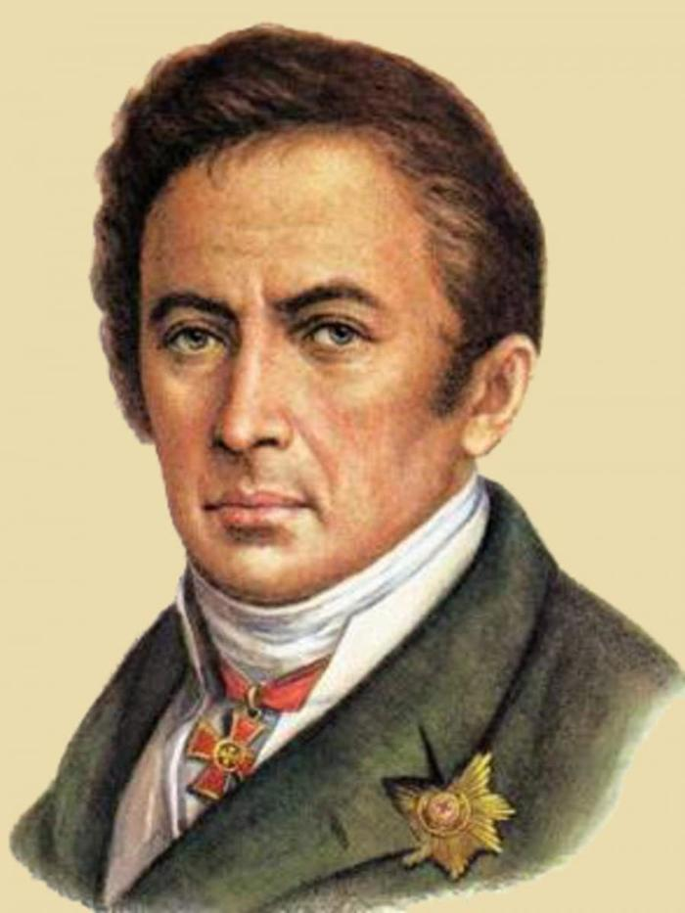
«...сия страсть к новым для нас обычаям преступила в нем границы благоразумия. Петр не хотел вникнуть в истину, что дух народный составляет нравственное могущество государств, подобно физическому, нужное для их твердости. Сей дух и вера спасли Россию во времена самозванцев...»
Н. М. Карамзин

Slide 5

Какой это царь, он антихрист, а не царь, царство свое покинул и знаетца с немцами и живет все в Немецкой слободе, в среду и в пятку ест мясо. Инова антихриста не ждите, тот он антихрист
Крестьянин Старцев

Slide 6
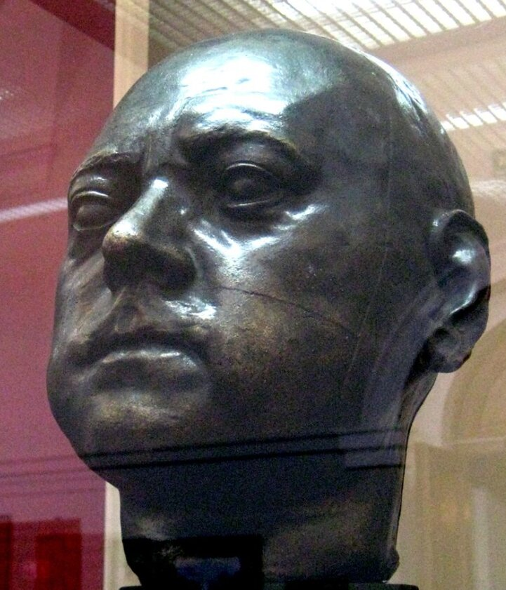

Slide 7
Реформы первых Романовых
Военные реформы
Экономические реформы
Реформы в сфере культуры
Реформы
госаппарата

Slide 8
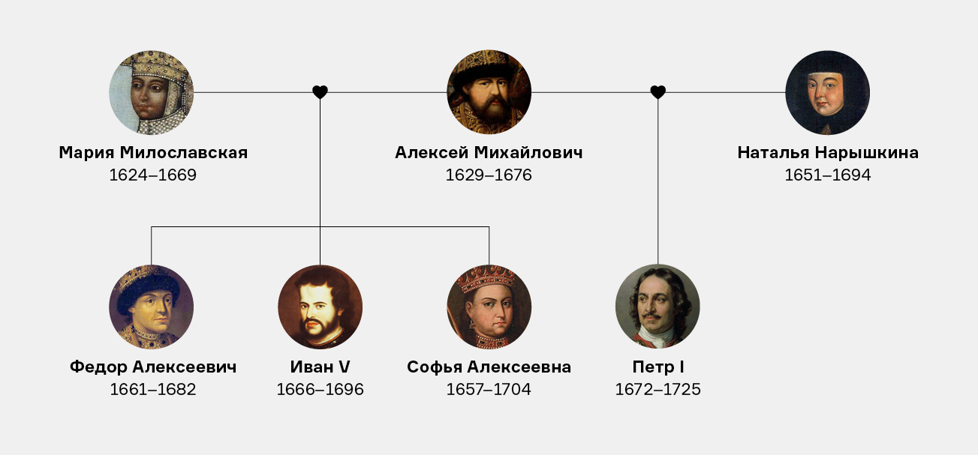

Slide 9
Идеальное государство для Петра
Руководящая роль государства во всех сферах жизни российского общества.
Царь – единственный, кто знает, что необходимо его народу.
Функционирование государства и общества по принятым законам.
Государство и общество должно основываться на принципах воинского подразделения.
Возможность использования насильственных мер при реализации преобразований.

Slide 10
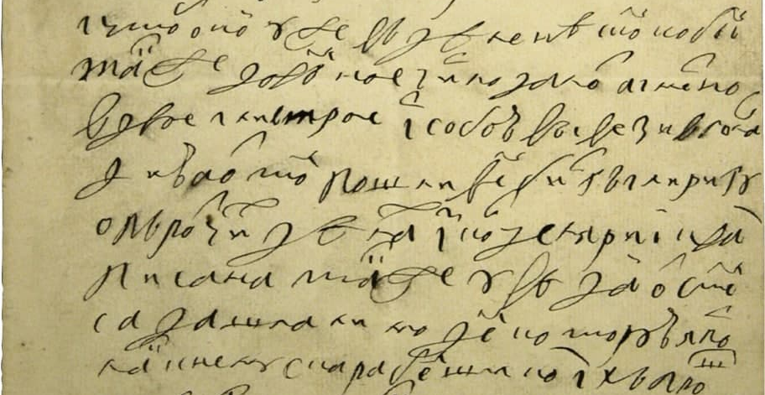

Slide 11
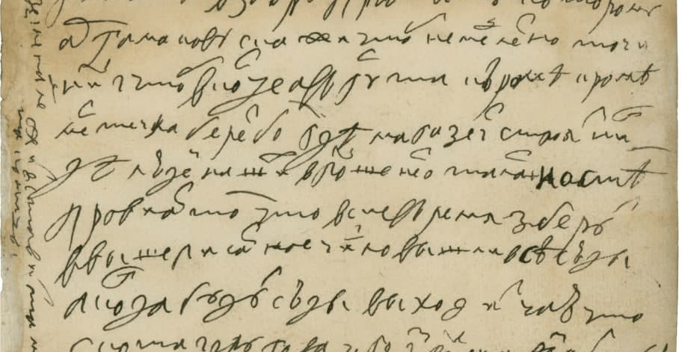

Slide 12
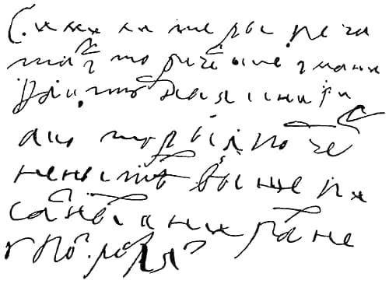
https://www.sber.ru/digital-petr/

Slide 13


Slide 14
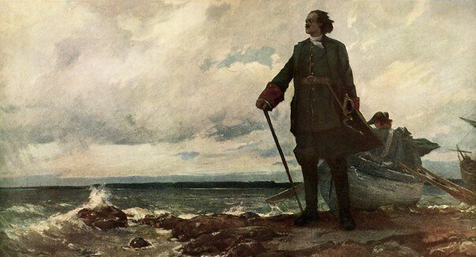
Северная война
Этапы:
«Датский» (1700—1701)
«Польский» (1701—1706)
«Русский» (1707—1709)
«Турецкий» (1709—1714)
«Норвежско-шведский»
(1714—1721)

Slide 15
Введение рекрутских наборов
Наборы 1705 г. – 55 000 человек
Наборы 1706 г. – около 20 000 человек
Наборы 1707 г. – 12 400 человек
Набор 1721 г. – 19 700 человек
Набор 1722 г. – 25 500 человек
Набор 1723 г. – 10 000 человек

Slide 16
Экономические преобразования
Пути развития мануфактурного производства
Активизация производства в старых промышленных районах
Создание новых районов промышленного производства

Slide 17
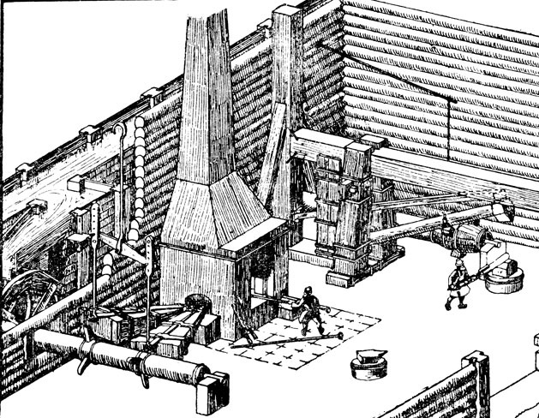
Общие черты мануфактурного производства
Государство – основной покупатель производимой продукции
Приоритет - строительство и развитие мануфактур, которые обеспечивали нужды армии
Предприятия основывались с оптимальным приближением к источникам сырья
Использования дешёвого и низкоквалифицированного труда
Привлечение опытных специалистов

Slide 18
Монополия на товары:
Смола
Юфть
Пенька
Мачтовое дерево
Железо
Поташ
Смольчуг
Икра
Ревень
Сало
Лён
Воск

Slide 19
Государственные налоги и повинности
Лошадные
Отработочные
Подводные
Денежные
Людские
Натуральные

Slide 20
Новые категории крестьян
Приписные крестьяне
Посессионные крестьяне
Крестьяне, которые вместо уплаты подушной подати работали на казённых или частных заводах и фабриках
Крестьяне, прикреплённые к определённой мануфактуре и работавшие на ней. Не могли быть проданы отдельно от мануфактуры.

Slide 21
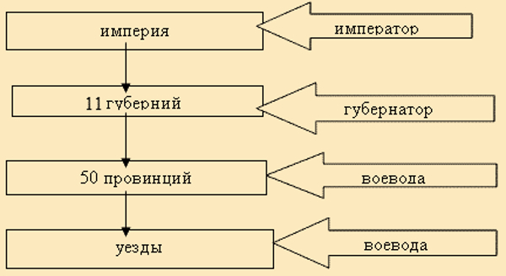
Губернская реформа

Slide 22
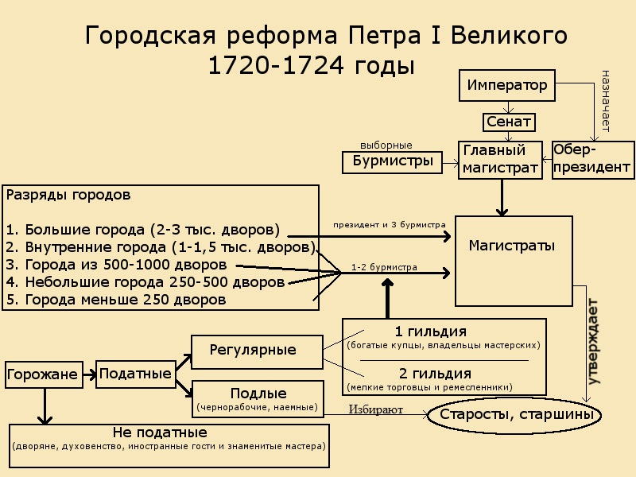

Slide 23
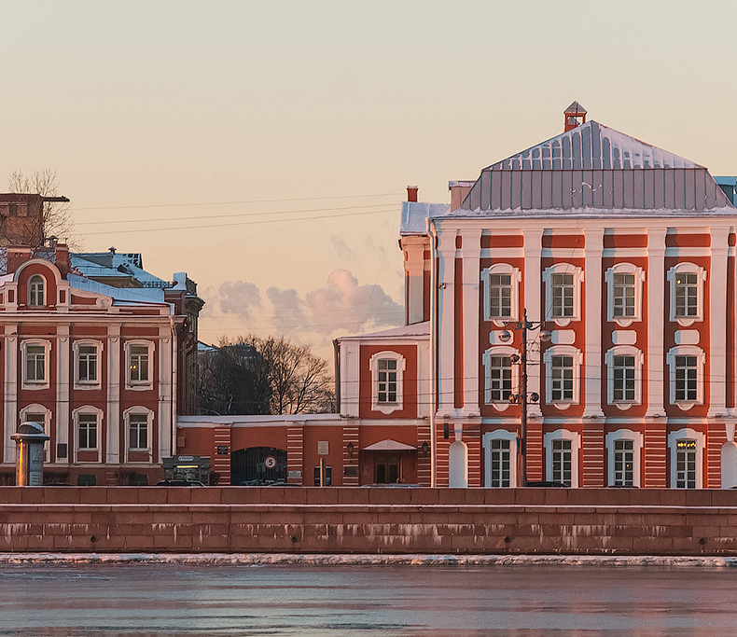
Учреждение коллегий
Коллегия иностранных дел
Коллегия военная
Коллегия адмиралтейская
Штатс-коллегия (ведомство расходов)
Камер-коллегия (ведомство доходов)
Юстиц-коллегия (судебная)
Ревизион-коллегия (финансовый контроль)
Коммерц-коллегия (торговая)
Мануфактур-коллегия (промышленность)
Берг-коллегия (горное дело)
Вотчинная коллегия (промышленность)
Главный Магистрат (городское управление)

Slide 24
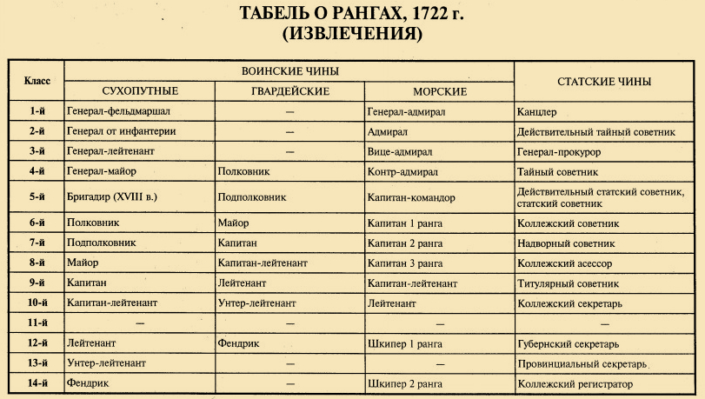

Slide 25
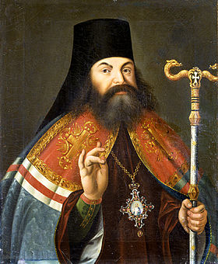
Государство и церковь
В 1700 г. прекратились выборы патриарха
В 1701 г. был восстановлен Монастырский приказ
1721 г. – учреждение Синода
Феофан Прокопович

Slide 26
